Slide 1

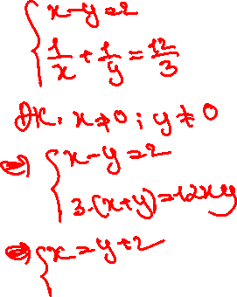
MathMap Academy
OUR HEARTS OUR STUDENTS

Slide 2

BÀI 2
PHƯƠNG TRÌNH BẬC HAI MỘT ẨN

Slide 3

Đặt vấn đề
Bài toán mở đầu:
Trên một thửa đất hình chữ nhật có chiều dài là 32m, chiều rộng là 24m người ta định làm một vườn cây cảnh có con đường đi xung quanh ( Hình vẽ).
Hỏi bề rộng của mặt đường là bao nhiêu để diện tích phần đất còn lại là 560m²
* Gọi bề rộng của mặt đường là x (m) ( 0 < 2x < 24)
32m
* Phần đất còn lại của hình chữ nhật có:
x
- Chiều dài là 32 – 2x (m)
x
24m
560m²
x
- Chiều rộng là 24 – 2x (m)
x
- Diện tích là ( 32 -2x ). ( 24 – 2x) (m²)
* Vì diện tích phần đất còn lại là 560m² . Ta có phương trình
( 32 -2x ). ( 24 – 2x) = 560
$$⇔x^{2}−28\text{x}+52=0$$
Phương trình bậc hai một ẩn

Slide 4


PHƯƠNG TRÌNH BẬC HAI MỘT ẨN
1. Định nghĩa
* Phương trình bậc hai một ẩn ( nói gọn là phương trình bậc hai ) là phương trình có dạng: ax² + bx + c = 0
( a$≠$ 0 )
(trong đó x là ẩn; a, b, c gọi là các hệ số)
* Ví dụ :
Phương trình bậc hai
Hệ số
a) 2x² + 7x – 9 = 0
a = 2
b = 7
c = - 9
b) - 3x² + 8x = 0
a = - 3
b = 8
c = 0
c) 4x² - 9 = 0
a = 4
b = 0
c = - 9

Slide 5
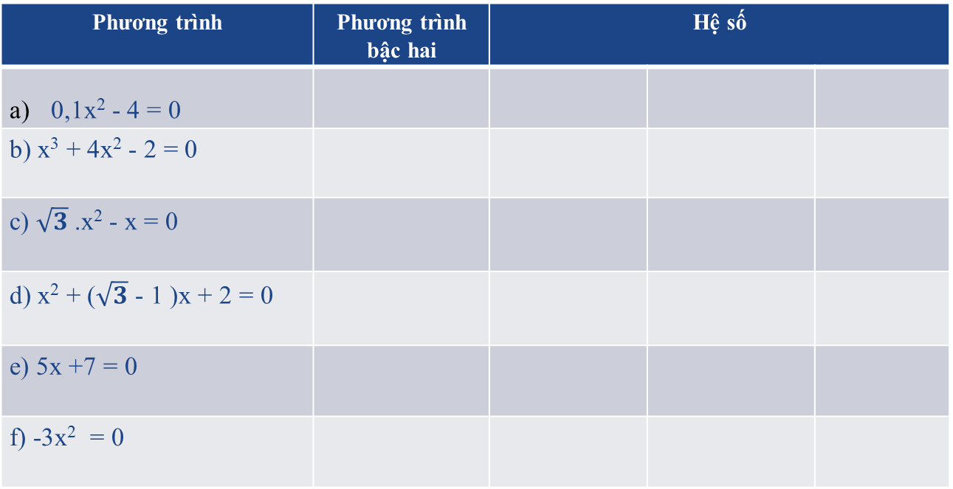



Bài tập 1: Trong các phương trình sau phương trình nào là phương trình bậc hai ( Đánh dấu “x” vào ô thích hợp) ? Chỉ rõ các hệ số a , b, c của mỗi phương trình
Phương trình | Phương trình bậc hai | Hệ số
0,1x² - 4 = 0
b) x³ + 4x² - 2 = 0
c) $\sqrt{3}$.x² - x = 0
d) x² + ($\sqrt{3}$ - 1 )x + 2 = 0
e) 5x +7 = 0
f) -3x² = 0
X
a = 0,1
b = 0
c = - 4
X
a = $\sqrt{3}$
b = -1
c = 0
X
a = 1
b = $\sqrt{3}$-1
c = 2
X
a = - 3
b = 0
c = 0

Slide 6
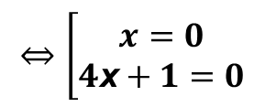

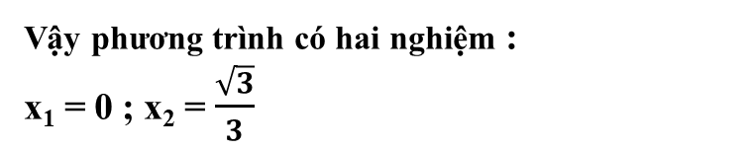


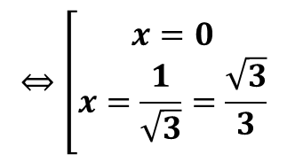
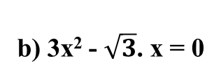
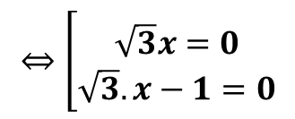
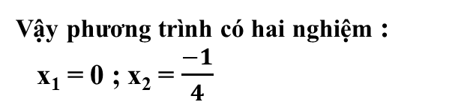
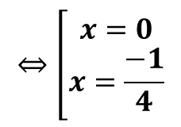

PHƯƠNG TRÌNH BẬC HAI MỘT ẨN
2. Một số ví dụ về giải phương trình bậc hai
Ví dụ 1: Giải phương trình
a) 4x² + x = 0
b) 3x² - $\sqrt{3}$. x = 0
$⇔$ ($\sqrt{3}$)² x - $\sqrt{3}$ x = 0
$⇔$ x .( 4x + 1 ) = 0
$⇔$ $\sqrt{3}$ x .( $\sqrt{3}$ x - 1) = 0
$$⇔\left[\begin{matrix}x=0 \\ 4\text{x}+1=0\end{matrix}\right.$$
$$⇔\left[\begin{matrix}\sqrt{3}x=0 \\ \sqrt{3}.x−1=0\end{matrix}\right.$$
$$⇔\left[\begin{matrix}x=0 \\ x=\frac{−1}{4}\end{matrix}\right.$$
$$⇔\left[\begin{matrix}x=0 \\ x=\frac{1}{\sqrt{3}}=\frac{\sqrt{3}}{3}\end{matrix}\right.$$
Vậy phương trình có hai nghiệm :
x₁ = 0 ; x₂ = $\frac{−1}{4}$
Vậy phương trình có hai nghiệm :
x₁ = 0 ; x₂ = $\frac{\sqrt{3}}{3}$

Slide 7
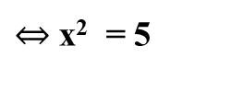


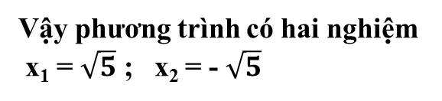

PHƯƠNG TRÌNH BẬC HAI MỘT ẨN
2) Một số ví dụ về giải phương trình bậc hai
Ví dụ 2: Giải phương trình
b) 7x² + 2 = 0
a) x² - 5 = 0
$⇔$ x² = 5
$$⇔x=±5$$
$⇔$ x² = ($± \sqrt{5}$ )²
$⇔$ x = $± \sqrt{5}$
Vậy phương trình có hai nghiệm
x₁ = $\sqrt{5}$ ; x₂ = - $\sqrt{5}$

Slide 8
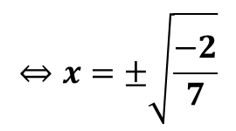

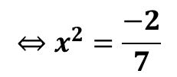
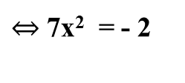
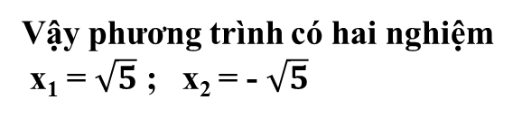



PHƯƠNG TRÌNH BẬC HAI MỘT ẨN
2) Một số ví dụ về giải phương trình bậc hai
Ví dụ 2: Giải phương trình
b) 7x² + 2 = 0
a) x² - 5 = 0
Một học sinh làm như sau:
$⇔$ x² = 5
$$⇔x=±5$$
$⇔$ 7x² = - 2
$⇔$ x² = ($± \sqrt{5}$ )²
$$\begin{matrix}⇔x^{2}=\frac{−2}{7}\end{matrix}$$
$⇔$ x = $± \sqrt{5}$
$$\begin{matrix}⇔x=±\sqrt{\frac{−2}{7}}\end{matrix}$$
Vậy phương trình có hai nghiệm
x₁ = $\sqrt{5}$ ; x₂ = - $\sqrt{5}$
Cách làm trên đúng hay sai???

Slide 9

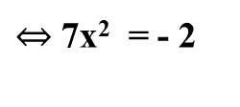
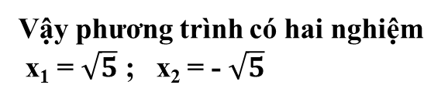


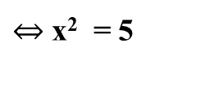

PHƯƠNG TRÌNH BẬC HAI MỘT ẨN
2) Một số ví dụ về giải phương trình bậc hai
Ví dụ 2: Giải phương trình
b) 7x² + 2 = 0
a) x² - 5 = 0
$⇔$ 7x² = - 2
$$\begin{matrix}⇔x^{2}=\frac{−2}{7}\end{matrix}$$
$⇔$ x² = 5
$⇔$ x = $± \sqrt{5}$
$$⇔x∈∅$$
(vì x² $≥$ 0; $\frac{−2}{7}$ < 0)
Vậy phương trình có hai nghiệm
x₁ = $\sqrt{5}$ ; x₂ = - $\sqrt{5}$
Vậy phương trình vô nghiệm

Slide 10
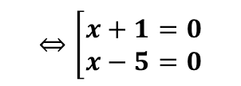




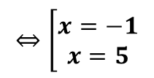
PHƯƠNG TRÌNH BẬC HAI MỘT ẨN
2. Một số ví dụ về giải phương trình bậc hai
Ví dụ 3: Giải phương trình
a) $x^{2}−\text{4}\text{x}−5=0$
$$⇔x^{2}+x−5\text{x}−5=0$$
$$⇔x.(x+1)−5(x+1)=0$$
$$\begin{matrix}⇔\left(x+1\right).\left(x−5\right)=0\end{matrix}$$
$$⇔\left[\begin{matrix}x+1=0 \\ x−5=0\end{matrix}\right.$$
$$⇔\left[\begin{matrix}x=−1 \\ x=5\end{matrix}\right.$$
Vậy phương trình có hai nghiệm x₁ = -1; x₂ = 5

Slide 11
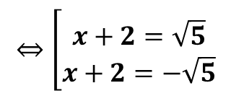


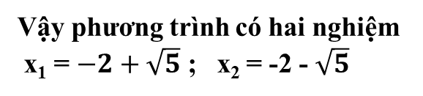


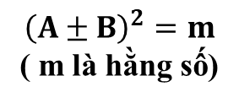
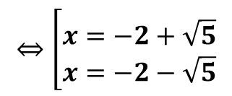
PHƯƠNG TRÌNH BẬC HAI MỘT ẨN
2. Một số ví dụ về giải phương trình bậc hai
Ví dụ 3: Giải phương trình
b) $x^{2}+\text{4}\text{x}−1=0$
$${\left(A±B\right)}^{2}=m$$
( m là hằng số)
$$⇔x^{2}+4\text{x} \text{=} \text{1}$$
$$⇔{\text{x}}^{2}+2.x. =1$$
2
+ 4
+ 4
$$⇔{\left(x+2\right)}^{2}=5$$
$$⇔\left[\begin{matrix}x+2=\sqrt{5} \\ x+2=−\sqrt{5}\end{matrix}\right.$$
$$⇔\left[\begin{matrix}x=−2+\sqrt{5} \\ x=−2−\sqrt{5}\end{matrix}\right.$$
Vậy phương trình có hai nghiệm
x₁ = $−2+\sqrt{5}$ ; x₂ = -2 - $\sqrt{5}$

Slide 12
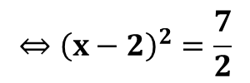
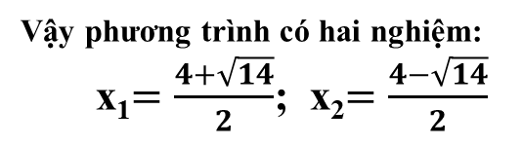
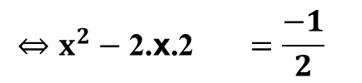
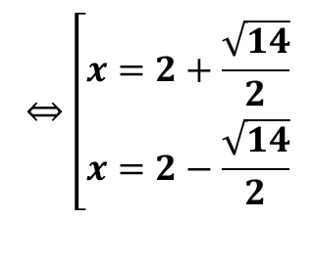
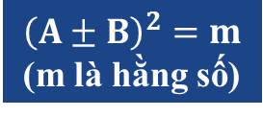

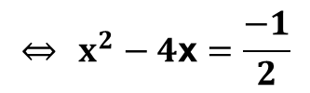
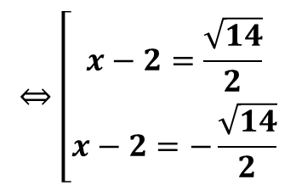


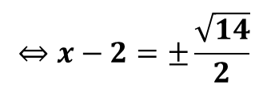

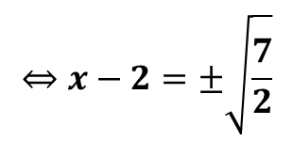
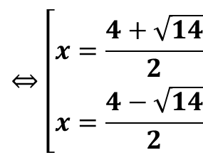
PHƯƠNG TRÌNH BẬC HAI MỘT ẨN
2. Một số ví dụ về giải phương trình bậc hai
Ví dụ 3: Giải phương trình:
$$⇔x−2=±\sqrt{\frac{7}{2}}$$
c) $2x^{2}−8\text{x}+1=0$
$$⇔\left[\begin{matrix}x=2+\frac{\sqrt{14}}{2} \\ x=2−\frac{\sqrt{14}}{2}\end{matrix}\right.$$
$$⇔2x^{2}−8\text{x}=−1$$
$$\begin{matrix}⇔x−2=±\frac{\sqrt{14}}{2}\end{matrix}$$
$$⇔ x^{2}−4\text{x}=\frac{−1}{2}$$
$$⇔\left[\begin{matrix}x−2=\frac{\sqrt{14}}{2} \\ x−2=−\frac{\sqrt{14}}{2}\end{matrix}\right.$$
$$⇔x^{2}−\text{2.}\text{x}\text{.2} =\frac{−1}{2}$$
$$⇔\left[\begin{matrix}x=\frac{4+\sqrt{14}}{2} \\ x=\frac{4−\sqrt{14}}{2}\end{matrix}\right.$$
$$+4$$
$$+4$$
$$⇔{\left(x−2\right)}^{2}=\frac{7}{2}$$
Vậy phương trình có hai nghiệm:
x₁$=\frac{4+\sqrt{14}}{2}$; x₂$=\frac{4−\sqrt{14}}{2}$
$${\left(A±B\right)}^{2}=m$$
(m là hằng số)

Slide 13
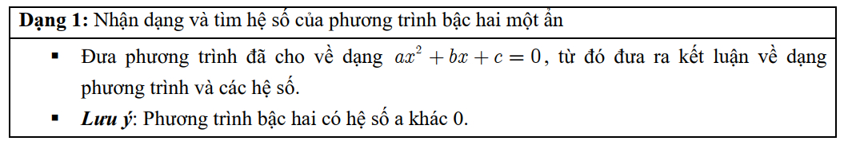
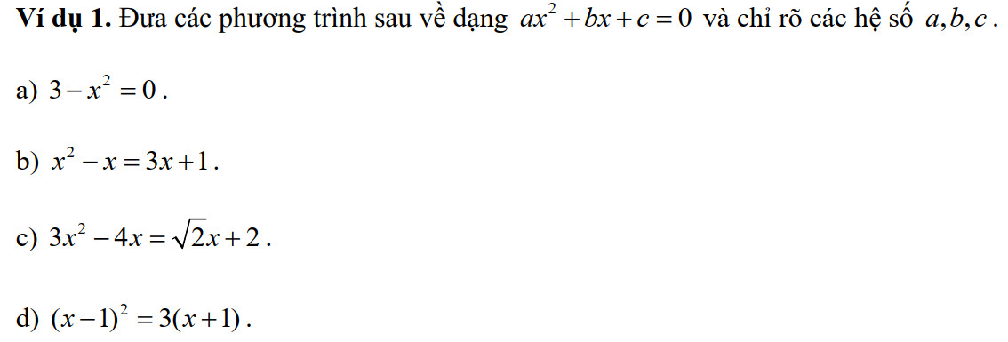
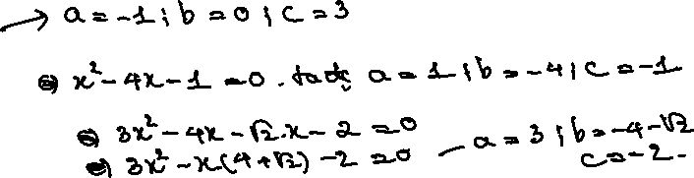
BÀI TẬP VÀ CÁC DẠNG TOÁN

Slide 14
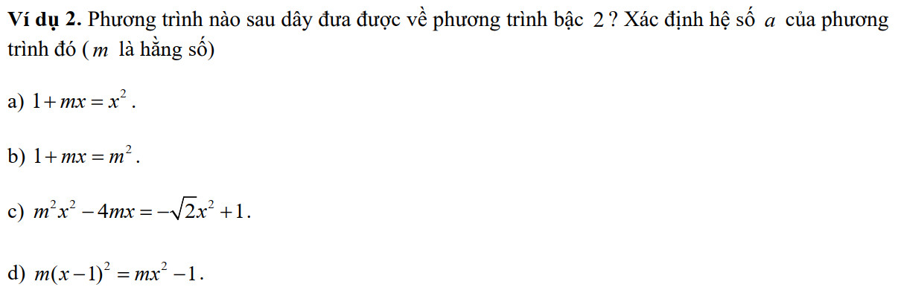

BÀI TẬP VÀ CÁC DẠNG TOÁN

Slide 15
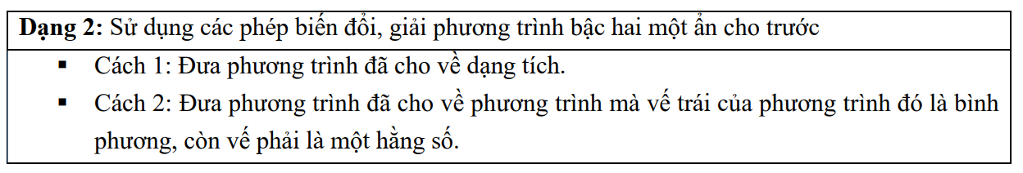
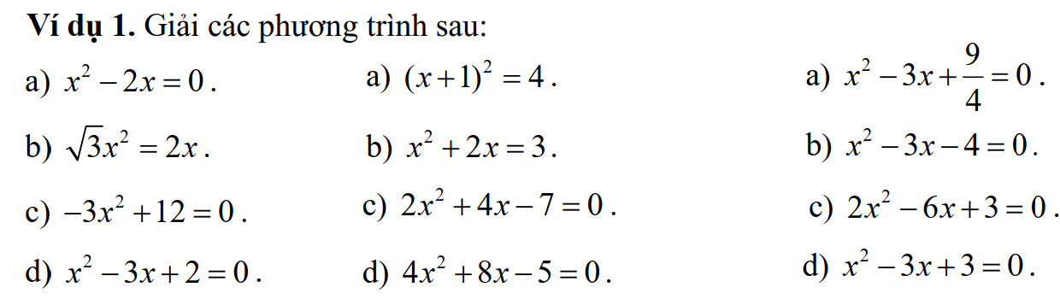
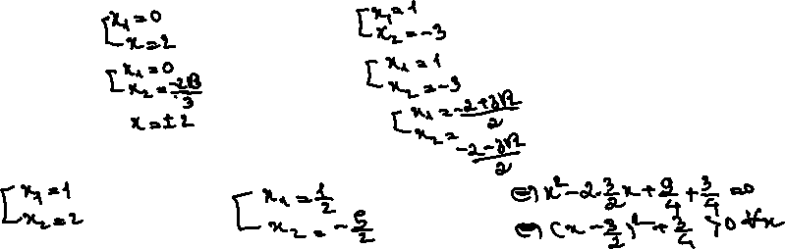
BÀI TẬP VÀ CÁC DẠNG TOÁN

Slide 16
BÀI TẬP VÀ CÁC DẠNG TOÁN

Slide 17
BÀI TẬP VÀ CÁC DẠNG TOÁN

Slide 18
BÀI TẬP VÀ CÁC DẠNG TOÁN

Slide 19
BÀI TẬP VÀ CÁC DẠNG TOÁN

Slide 20
BÀI TẬP VÀ CÁC DẠNG TOÁN

Slide 21
BÀI TẬP VÀ CÁC DẠNG TOÁN

Slide 22
BÀI TẬP VÀ CÁC DẠNG TOÁN

Slide 23
BÀI TẬP VÀ CÁC DẠNG TOÁN

Slide 24

Bác học nhí
Rất chính xác, vậy bây giờ cậu hãy biểu diễn trên tia số đi nào!
Yeah, cô giáo sẽ được đánh số 0 đúng không Đô?
Cô Thảo
Lan
Thắng
Hoa
Minh
Huệ
0
1
Nô
1
2
3
4
5
Đô

Slide 25
Bác học nhí
Một dãy số như thế được gọi là 1 dãy số tự nhiên. Vậy đố cậu biết có số tự nhiên lớn nhất không?
Yeah, cô giáo sẽ được đánh số 0 đúng không Đô?
Cô Thảo
Lan
Thắng
Hoa
Minh
Huệ
0
1
Nô
1
2
3
4
5
Đô

Slide 26
Bác học nhí
Một dãy số như thế được gọi là 1 dãy số tự nhiên. Vậy đố cậu biết có số tự nhiên lớn nhất không?
Các số tớ học cứ tăng dần tới lớp triệu, lớp tỉ và tớ nghĩ các con số sẽ không ngừng tăng lên nên không có số tự nhiên bé nhất.
Cô Thảo
Lan
Thắng
Hoa
Minh
Huệ
0
1
Nô
1
2
3
4
5
Đô

Slide 27
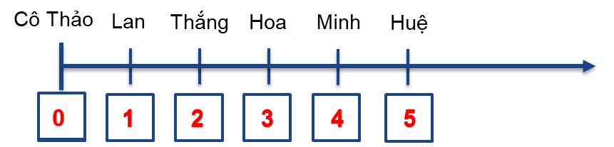
Bác học nhí
Rất chính xác, cậu tuyệt quá Nô ơi! Chúng ta cùng nhau chuẩn bị cho giờ Toán nào!
Các số tớ học cứ tăng dần tới lớp triệu, lớp tỉ và tớ nghĩ các con số sẽ không ngừng tăng lên nên không có số tự nhiên bé nhất.
Nô
Đô

Slide 28
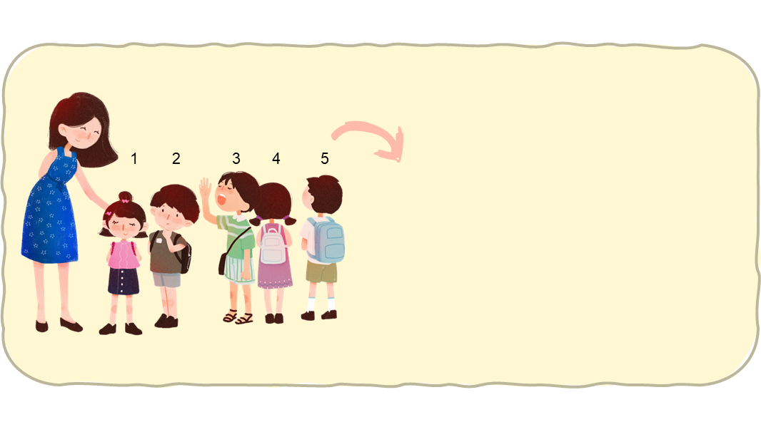
Tổng quan chủ đề
Số tự nhiên được sử dụng để:
Điển danh.
Đếm số lượng.
…
Đô

Slide 29
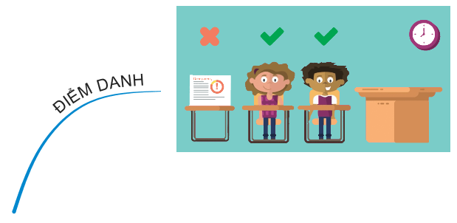

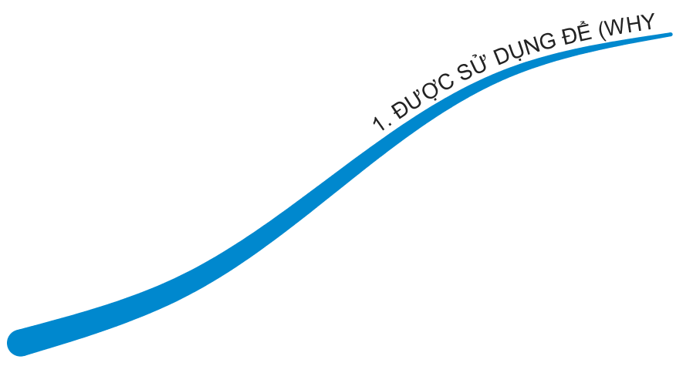
Tổng quan chủ đề
Why?
Đô

Slide 30
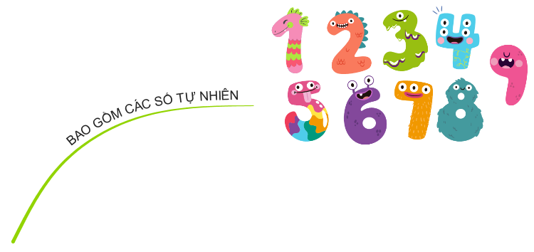
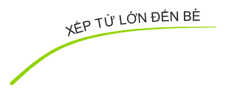
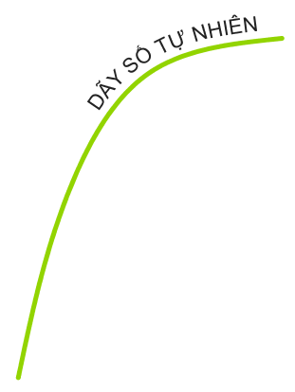











What?
Đô

Slide 31




















Sơ đồ tổng quan

Slide 32

02
Nội dung 1:
Đọc, viết chữ số

Slide 33

Kết nối kiến thức

Slide 34
Kết nối kiến thức
Em hãy điền thêm chữ số tuỳ ý vào các số tự nhiên sau đó đọc lại (theo mẫu):
Đọc là: Mười hai nghìn không trăm ba mươi bảy

Slide 35
Kết nối kiến thức
Con sử dụng các số tìm được trong “thử thách 1” điền vào vị trí số đã cho và hoàn thành thử thách theo mẫu:
Số liền trước | Số đã cho | Số liền sau
12036 | 12037 | 12038
534455
534456
534457
2391899
2391900
2391901
1002999
1003000
1003001

Slide 36
Kết nối kiến thức
Con sử dụng các số tìm được trong “thử thách 1” điền vào vị trí số đã cho và hoàn thành thử thách theo mẫu:
Phân tích số | Giá trị của chữ số 3 | Giá trị của chữ số 4 | Giá trị của chữ số 5
345 = 300 + 40 + 5 | 300 | 40 | 5
354 = 300 + 50 + 4 | 300 | 50 | 4
435 = 400 + 30 + 5 | 400 | 30 | 5
453 = 400 + 50 + 3 | 400 | 50 | 3
534 = 500 + 30 +4 | 500 | 30 | 4
543 = 500 + 40 + 3 | 500 | 40 | 3
…………….
…………….
…………….
…………….
…………….
…………….
…………….
…………….
…………….
…………….
…………….
…………….
…………….
…………….
…………….
…………….
…………….
…………….
…………….
…………….

Slide 37

Vận dụng kiến thức

Slide 38

Vận dụng kiến thức
Đúng ghi Đ, sai ghi S:
Đ
a, Giá trị của chữ số 1 trong số lớn nhất có năm chữ số lẻ khác nhau là 1.
b, Giá trị của chữ số 8 trong số chẵn lớn nhất có năm chữ số là 800.
S
Đ
c, Giá trị của chữ số 3 trong số bé nhất có năm chữ số khác nhau là 30.
d, Giá trị của chữ số 4 trong số bé nhất có năm chữ số khác nhau là 400.
S

Slide 39
Vận dụng kiến thức
Khoanh vào chữ đặt trước câu trả lời đúng:
a, Số tám trăm trăm triệu có chữ số 0 là:
A. 8 B. 7 C. 9 D. 10
b, Viết số thích hợp vào chỗ chấm:
9999999
A, Số liền trước số bé nhất có tám chữ số là:
B, Số liền sau số tròn chục lớn nhất có tám chữ số là:
99999991
C, Số liền trước số lớn nhất có tám chữ số khác nhau là:
D, Số liền sau số bé nhất có tám chữ số khác nhau là:
98765431
10234568

Slide 40


Vận dụng kiến thức
Viết số có 5 chữ số, nhỏ hơn 10 101 và tận cùng là chữ số 7. Có thể viết được bao nhiêu số như vậy?
A. 7 số
B. 8 số
C. 9 số
D. 10 số
BIỂU HIỆN MỤC TIÊU
(SMART)
KHAI THÁC DỮ LIỆU
(S.W.O.T)
BƯỚC THỰC HIỆN
(SPEED)
 | $$\overline{abcde}$$
GN | $$\overline{abcde}$$ $\overline{abcde}$ < 10101 e = 7
PT | a = 1, b = 0, e = 7. $\overline{10cd7}$ < 10101.
1
KQ
Tìm số thoả mãn yêu cầu đề bài
$$\overline{abcde}=?$$

Slide 41

Vận dụng kiến thức
Viết số có 5 chữ số, nhỏ hơn 10 101 và tận cùng là chữ số 7. Có thể viết được bao nhiêu số như vậy?
A. 7 số
B. 8 số
C. 9 số
D. 10 số
Viết số có 5 chữ số, nhỏ hơn 10 101 và tận cùng có chữ số 7:
10007, 10017, 10027, 10037, 10047, 10057, 10067, 10077, 10087, 10097.
Có thể viết được 10 số.

Slide 42


Vận dụng kiến thức
Tìm số có ba chữ số, biết rằng nếu đổi chỗ có chữ số hàng trăm và hàng đơn vị của nó cho nhau thì giá trị của nó không đổi, còn chữ số hàng chục bằng một phần na tổng hai chữ số kia.
A. 626; 969; 323
B. 363; 646; 969
C. 323; 646; 969
D. 939; 646; 363
BIỂU HIỆN MỤC TIÊU
(SMART)
KHAI THÁC DỮ LIỆU
(S.W.O.T)
BƯỚC THỰC HIỆN
(SPEED)
 | $$\overline{abc}$$
GN | a = c; 3 x b = a + c.
PT | b = (a +c) : 3. b = 2 x a : 3
1
KQ
Tìm số thoả mãn yêu cầu đề bài
$$\overline{abc}=?$$

Slide 43
Vận dụng kiến thức
Tìm số có ba chữ số, biết rằng nếu đổi chỗ có chữ số hàng trăm và hàng đơn vị của nó cho nhau thì giá trị của nó không đổi, còn chữ số hàng chục bằng một phần na tổng hai chữ số kia.
A. 626; 969; 323
B. 363; 646; 969
C. 323; 646; 969
D. 939; 646; 363
Vì đổi chỗ chữ số hàng trăm và hàng đơn vị của số đó cho nhau thì giá trị của nó không đổi, nên hai chữ số này giống nhau. Chữ số hàng chục bằng tổng hai chữ số kia mà hai chữ số kia bằng nhau, nên chữ số hàng trăm hay hàng đơn vị phải chia hết cho 3. Vậy các chữ số đó là 3 ; 6 ;9.
Với chữ số hàng trăm bằng 9, chữ số hàng chục là: (9 + 9) : 3 = 6. Số đó là 969.
Với chữ số hàng trăm bằng 6, chữ số hàng chục là: (6 + 6) : 3 = 4. Số đó là 646.
Với chữ số hàng trăm bằng 3, chữ số hàng chục là: (3 + 3) : 3 = 2. Số đó là 323.
Vậy số cần tìm là: 969; 646; 323.

Slide 44

03
Nội dung 2:
So sánh và sắp xếp số

Slide 45

Kết nối kiến thức

Slide 46
Kết nối kiến thức
Điền dấu (>;<;=) thích hợp vào chỗ chấm:
<
<
>
928738 … 7382742
683672 … 683673
1999 … 1998
>
=
903 … 283 + 538
2018 … 2010 + 8

Slide 47
Kết nối kiến thức
Viết các số vào chỗ chấm sau đó điền số sắp xếp theo thứ tự từ lớn đến bé.
Năm mươi hai nghìn ba trăm bay mươi chín
Tám mươi sáu nghìn hai trăm bốn mươi ba
Một trăm linh tám nghìn bốn trăm năm mươi
Năm mươi hai nghìn ba trăm linh chín
04
02
01
03
52309
86243
108450
52379

Slide 48


Kết nối kiến thức
Con hãy tìm đường về nhà cho bạn ong bằng cách sắp xếp các số theo thứ tự từ bé đến lớn?
5
776 689
6
789 453
4
465 879
2
3
1
357 685
456 897
132 589

Slide 49

Vận dụng kiến thức

Slide 50

Vận dụng kiến thức
Viết tiếp vào chỗ chấm:
a, Số lớn nhất có 8 chữ số khác nhau là:
b, Số lẻ lớn nhất có 8 chữ số khác nhau là:
98 765 432
98765 431
c, Số bé nhất có 8 chữ số khác nhau là:
10 234 567

Slide 51
Vận dụng kiến thức
Viết tiếp ba số tự nhiên thích hợp vào chỗ chấm:
22
28
16
…
…
25
13
19
…
20
26
14
…
…
23
11
17
…
93
103
83
…
…
98
78
88
…

Slide 52

Vận dụng kiến thức
Tìm số tròn trăm x biết 15450 < x < 15710:
x = 15500; 15600; 15700

Slide 53
Vận dụng kiến thức
Tìm các số có bốn chữ số, biết rằng trong mỗi số có tổng các chữ số bằng 35. Xếp các số đó thứ tự từ bé đến lớn.
★
9989
8999
9899
9998

Slide 54



Vận dụng kiến thức
Điền dấu (>;<;=) thích hợp vào chỗ chấm:
=
>
3 x 1000 + 9 x 100 + 5 x 10 + 7 3957
$$\overline{x0x0x} \overline{x000}+\overline{xx}$$
=
<
$$\overline{a3}+\overline{a3} 20 ×a+6$$
$$\overline{a53}+\overline{4b6}+\overline{29c} \overline{abc}+650$$

Slide 55

Đồng hành cùng con
04

Slide 56

Thử thách AQ; Thực hiện chiến dịch “14 ngày – Chiến binh chăm chỉ”
Yêu cầu: Thức dậy trước 6 giờ 30, chụp gửi ảnh lên nhóm lớp liên tục trong 14 ngày.
Lưu ý:
- Nếu 1 ngày không thực hiện thì phải quay lại vạch xuất phát ban đầu (từ buổi thứ 1)
- Nếu gửi ảnh lên nhóm lớp sau 6 giờ 30 phút sẽ không được tính hoàn thành.
Các con ghi chép lại kết quả thực hiện theo từng ngày vào trong sách nhé!

Slide 57

05
Thử thách về nhà

Slide 58
Thử thách về nhà
Thực hiện các yêu cầu sau:
a, Sắp xếp các số sau theo thứ tự tăng dần:
2 749 305 ; 2 794 450 ; 7 842 540 ; 5 768 420 ; 7 842 541
b, Viết số thành tổng:
584873
68904600
3122455

Slide 59

Thử thách về nhà
Điền số thích hợp vào ô trốngg:
8 37546 < 8237546
207361 > 8207361
9265378 < 926537
2537604 > 537604

Slide 60
Thanks!

